Slide 1
Разбор решения задач муниципального этапа Всероссийской олимпиады школьников по математике в 2023-2024 учебном году 10 класс

Slide 2
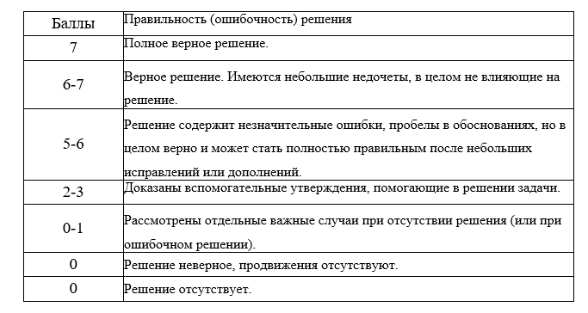
Общие критерии оценивания

Slide 3
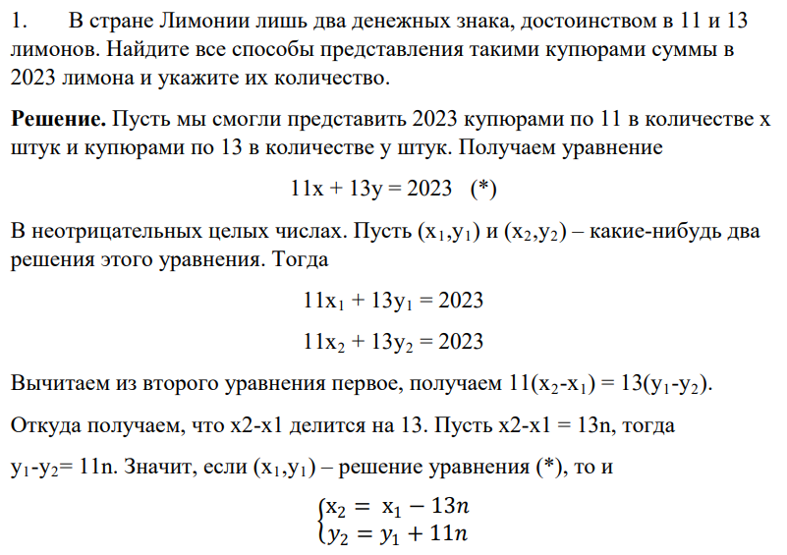

Slide 4
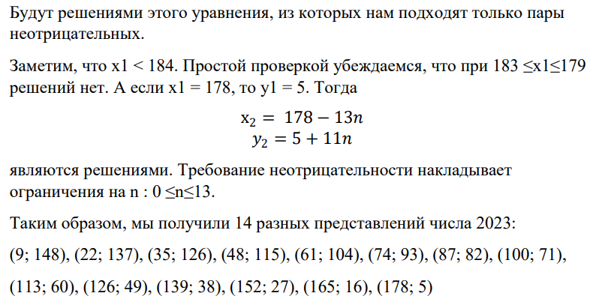

Slide 5
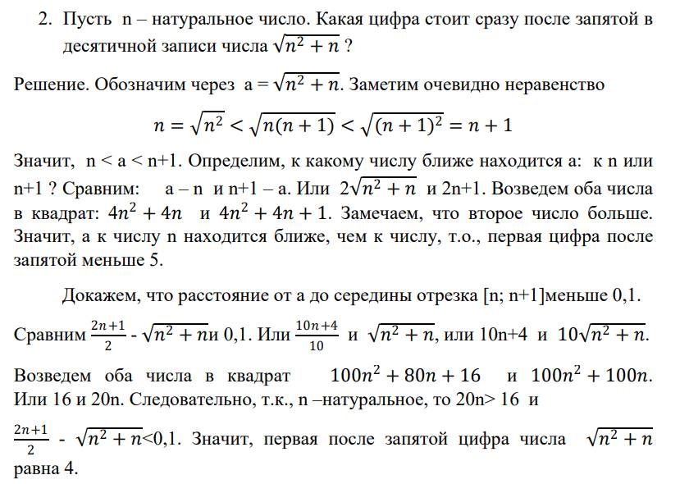

Slide 7
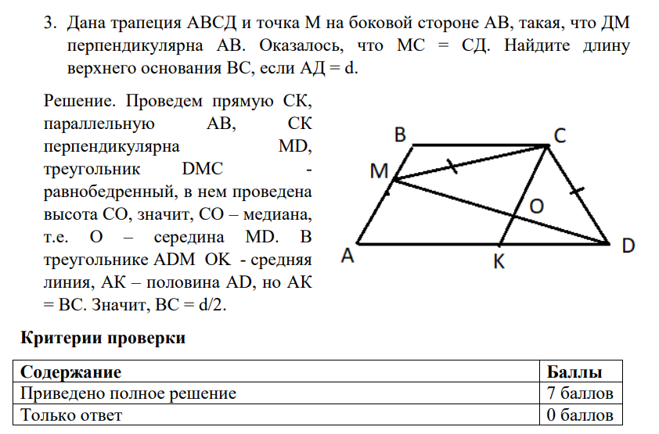

Slide 8
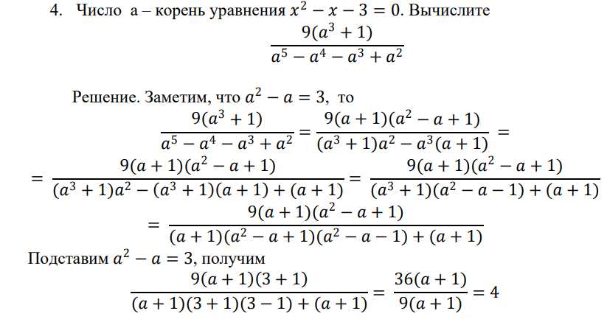

Slide 9
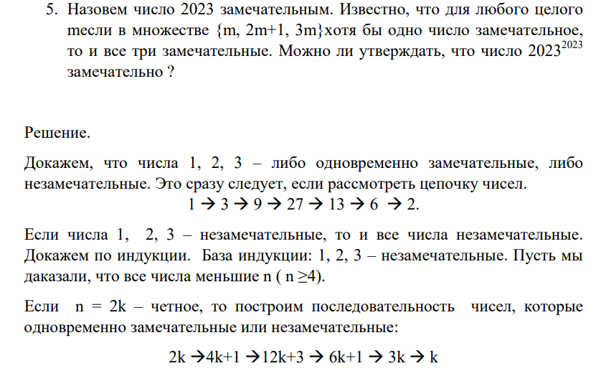

Slide 10
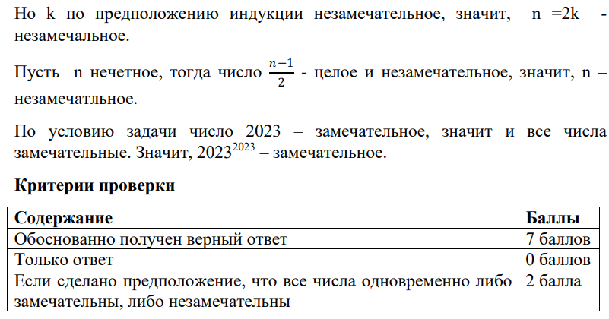

Slide 11
Спасибо за внимание!

